Slide 1





Experimentos em Psicolinguística com a plataforma PCIBEX
Evento Linguagens e Contemporaneidade – PPG Linguística UFJF
Aline Fonseca (Professora Adjunta do PPG Linguística / UFJF)
Andressa Silva (Doutoranda do PPG Linguística / UFJF)
Julia Greco (Graduanda em Letras / UFJF)

Slide 2
AULA 2
Script de Leitura Automonitorada
Leitura dos Resultados

Slide 3

Antes de começar
Certifique-se de que você já baixou a pasta com os materiais no repositório do GitHub: https://github.com/julia-greco/Minicurso_PCIbex
Descompacte a pasta “Minicurso_PCIbex-master”
Vamos usar hoje a pasta “Aula 2/Leitura Automonitorada”

Slide 4
Criando um script para experimento de Leitura Automonitorada

Slide 5
Tarefa de Leitura Automonitorada (Self-paced reading)
O que é?
Consiste em apresentar sentenças de forma segmentada (palavra por palavra, sintagma por sintagma).
Para ler cada segmento da frase, o participante aperta um botão do teclado. O tempo gasto para ler cada segmento é registrado.
Monitorada (self-paced): o participante controla o tempo e a velocidade da leitura.
É muito utilizada para estudar o processamento de sentenças com ambiguidades.
O tempo de leitura é tomado como indicador de possíveis dificuldades de processamento.
(Rayner & Clifton, 2002; Jiang, 2012)

Slide 6
Partes básicas do script de um experimento
Tela de boas-vindas
Instruções da tarefa
Treino
Experimento
Tela de final do experimento

Slide 7
Elements
Os elementos são as partes principais com as quais o PennController trabalha.
Eles permitem que você manipule e apresente conteúdos como textos, imagens, áudios ou vídeos.
Além disso, permitem que você estruture seu experimento por meio de botões, caixas de texto, caixa de seletores, entre outros.
Os scripts consistem, basicamente, de uma série de comandos que estão relacionados a diferentes tipos de elementos.

Slide 8
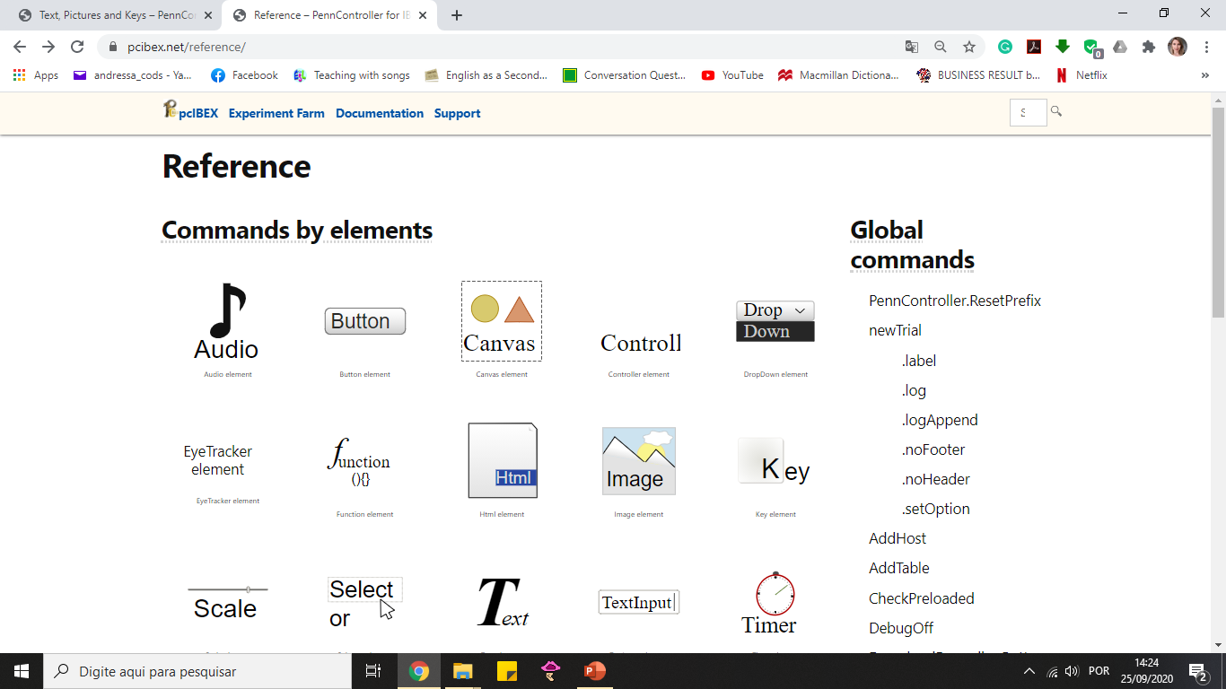
Elements
Para cada tipo de elemento, há uma série de comandos relacionados a ele.

Slide 9
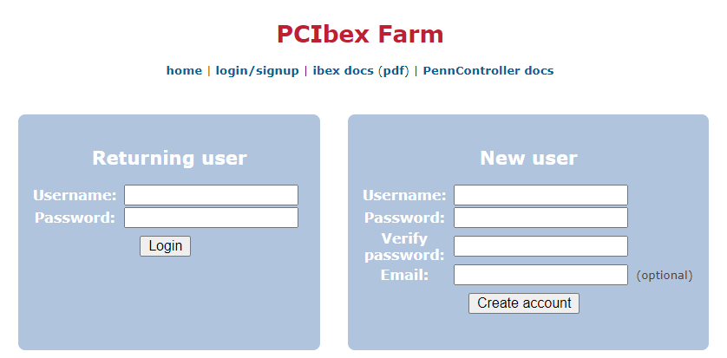
Acessando a conta no PCIbex Farm
Acessem a página: https://expt.pcibex.net/login
Preencham os campos de Returning User

Slide 10
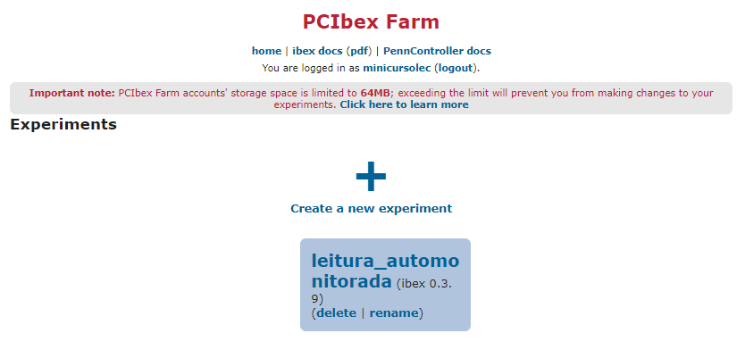
Acessando o experimento

Slide 11
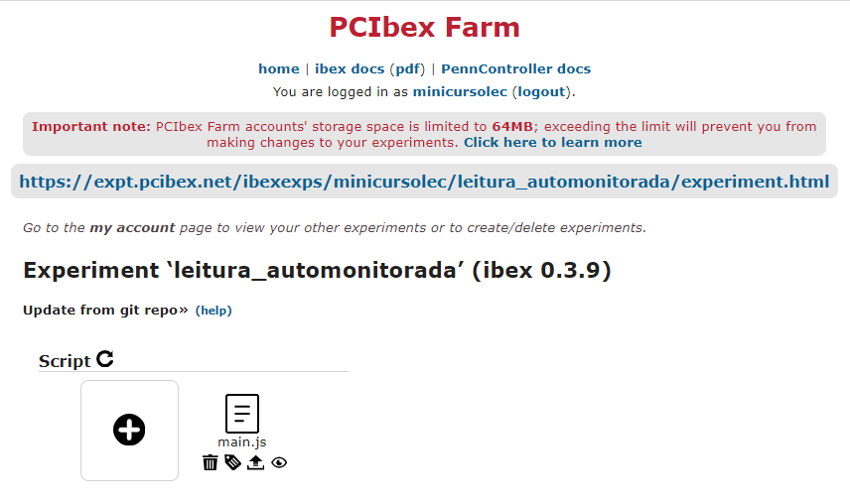
Editando um script

Slide 12
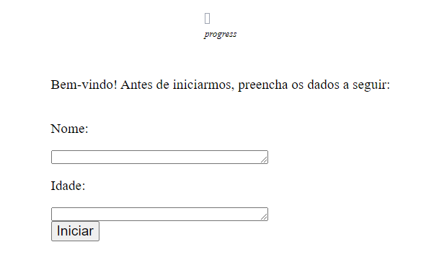
1) Tela de boas-vindas
Vamos começar o nosso script criando uma tela de boas-vindas:

Slide 13
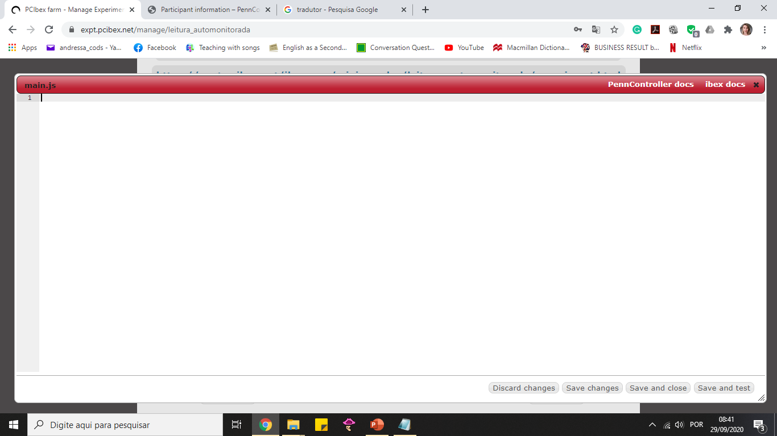
Editando um script

Slide 14
Editando um script
Cliquem no símbolo de upload e selecionem o arquivo “script_leitura_boasvindas” fazendo o seguinte caminho: Minicurso_PCIbex-master → Aula 2 → Leitura Automonitorada → data_includes

Slide 15
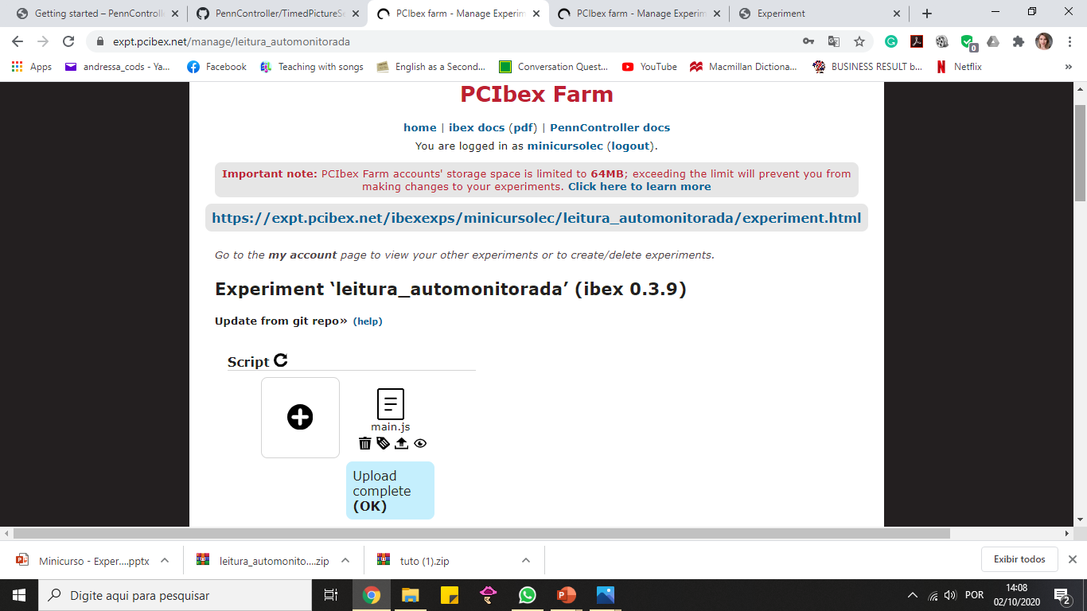
Editando um script
Cliquem em OK e abram e em seguida cliquem no arquivo “main.js”

Slide 16
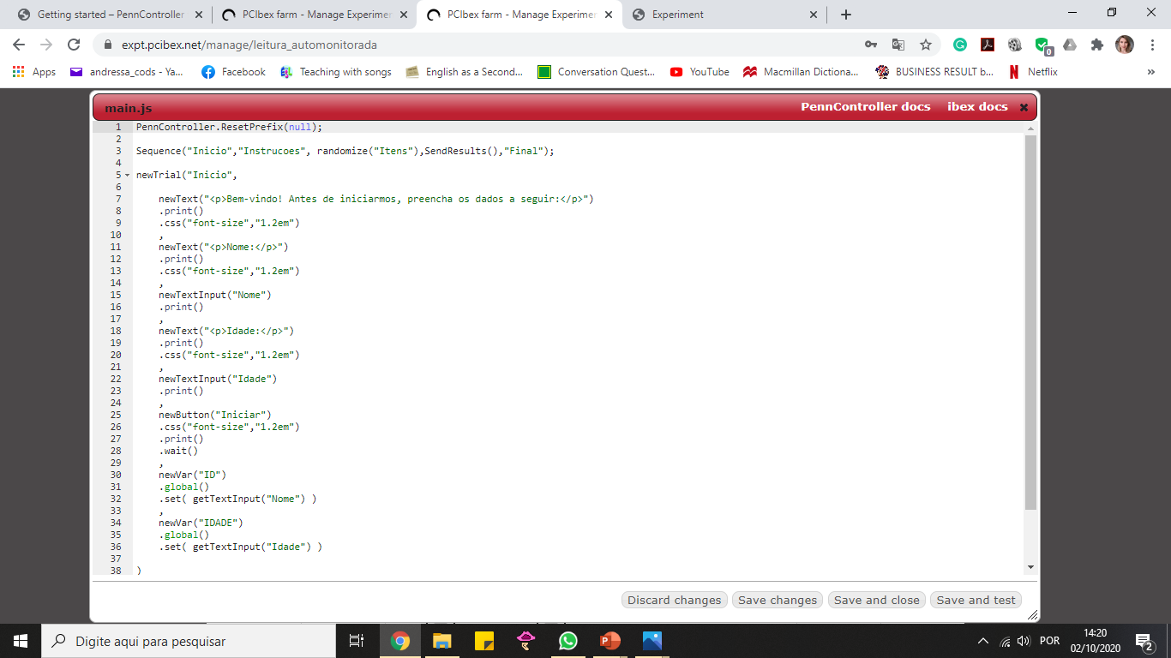

Slide 17
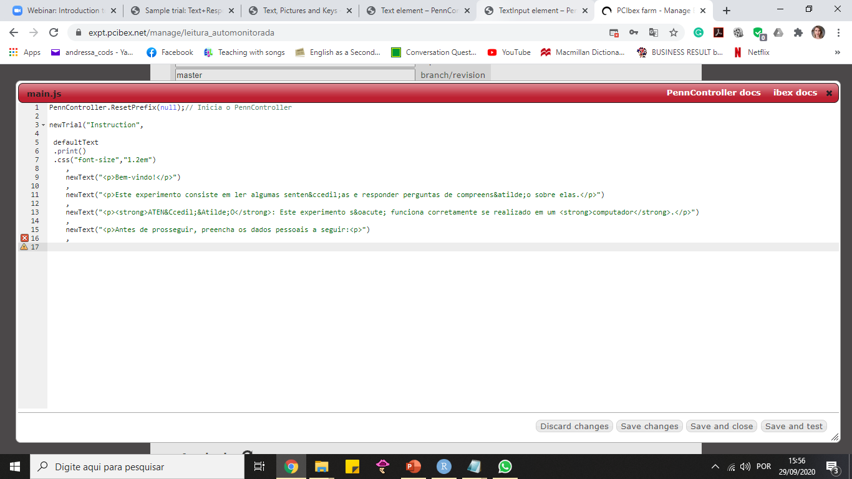
Comentários no script
Se eu quiser adicionar um comentário no script, adiciono barras // na frente do comentário, por exemplo:
PennController.ResetPrefix(null)// Inicia o PennController
As barras impedem que o PCIBEX leia esse comentário como parte dos comandos do script.

Slide 18
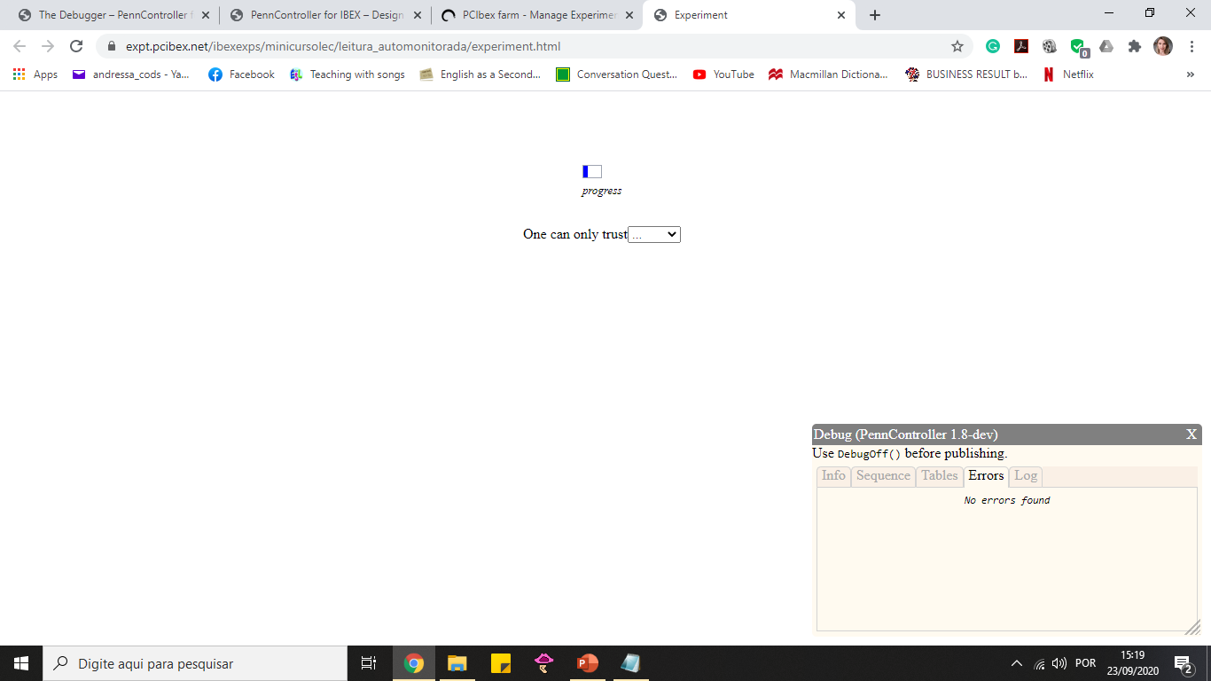
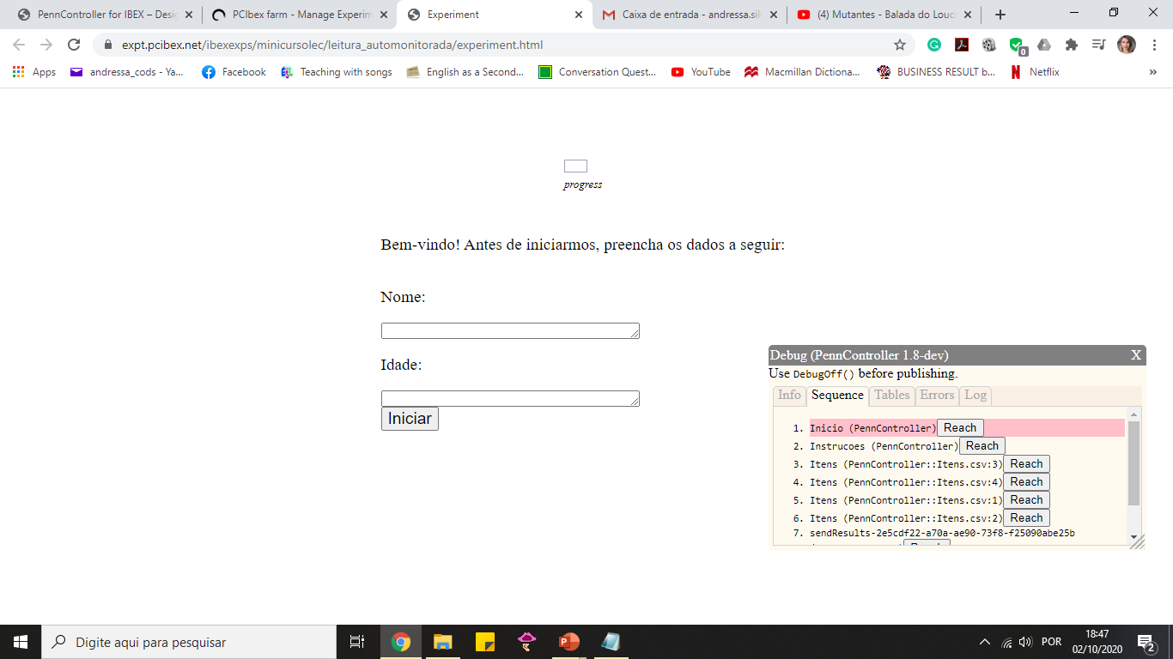
Debug
Identifica erros de digitação e de programação.
Também permite ver a sequência do experimento.
Quando formos divulgar a versão final do experimento, colocamos no script o comando DebugOff()

Slide 19
O comando PennController.ResetPrefix(null)
inicia os comandos PennController do Ibex.

Slide 20
O comando Sequence() traz a sequência de execução do experimento.
O comando randomize() indica que as frases do experimento, que estão dentro de “Itens“, serão randomizadas automaticamente.
O comando SendResults() grava os resultados do experimento antes da exibição da mensagem final do experimento.

Slide 21
Cada tela do experimento é formada pelo elemento newTrial()

Slide 22
Usamos newText() para criarmos elementos de texto.

Slide 23
O comando print() imprime o conteúdo na tela.

Slide 24
O comando .css("font-size","1.2em") define o tamanho da fonte do texto.

Slide 25
As vírgulas funcionam como um separador e indicam que novos elementos e novas série de comandos vão começar.

Slide 26
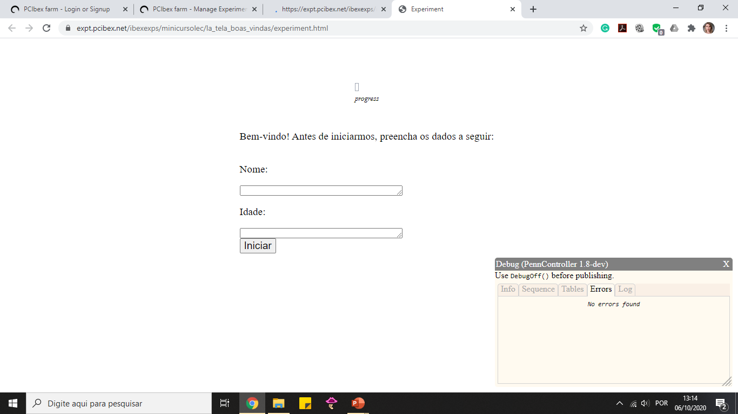
O elemento newTextInput() cria uma caixa de texto e o comando .print() imprime a caixa na tela.

Slide 27
O comando wait() aguarda até que o botão seja clicado para então executar os próximos comandos.
O elemento newButton() cria um botão na tela.

Slide 28
O elemento newVar() cria uma variável para receber informações dos participantes.

Slide 29
O comando global() torna a variável global. Essas variáveis poderão ser recuperadas em outras partes do script.
O comando .set(getTextInput()) grava o conteúdo de texto digitado pelo participante.

Slide 30
O parênteses ) na linha 38 fecha o elemento newTrial() iniciado na linha 5.

Slide 31
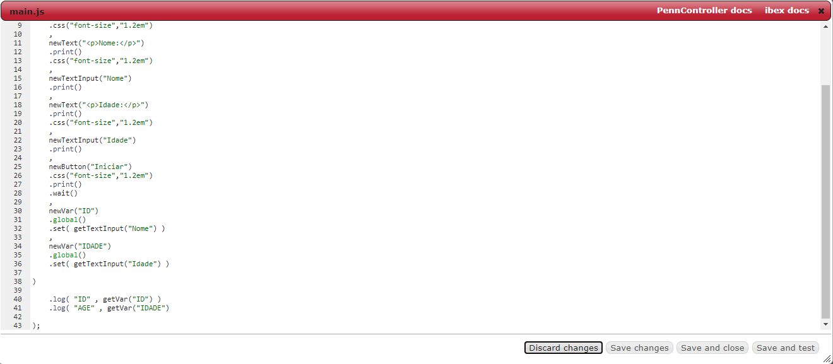
Antes passarmos para a próxima tela, nós adicionamos o comando .log() para enviar os dados fornecidos pelo participante para o arquivo de "resultados".
Acrescentar um ponto e vírgula após o parênteses na linha 43 é opcional.

Slide 32
1) Tela de boas-vindas
Vamos rodar o experimento para vermos como ficou a tela de boas-vindas!
https://expt.pcibex.net/ibexexps/minicursolec/la_tela_boas_vindas/experiment.html

Slide 33
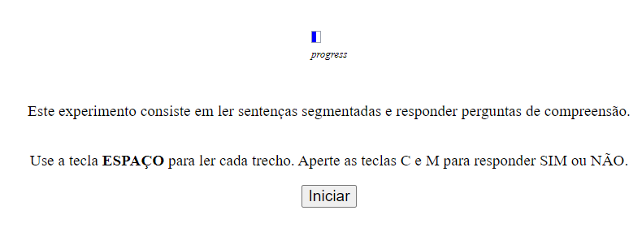
2) Instruções
Agora vamos criar uma tela com instruções do experimento:

Slide 34
Importando o script
Cliquem no símbolo de upload e selecionem o arquivo “script_leitura_instrucoes”

Slide 35
Importando o script
Cliquem em OK e abram e em seguida cliquem no arquivo “main.js”

Slide 36
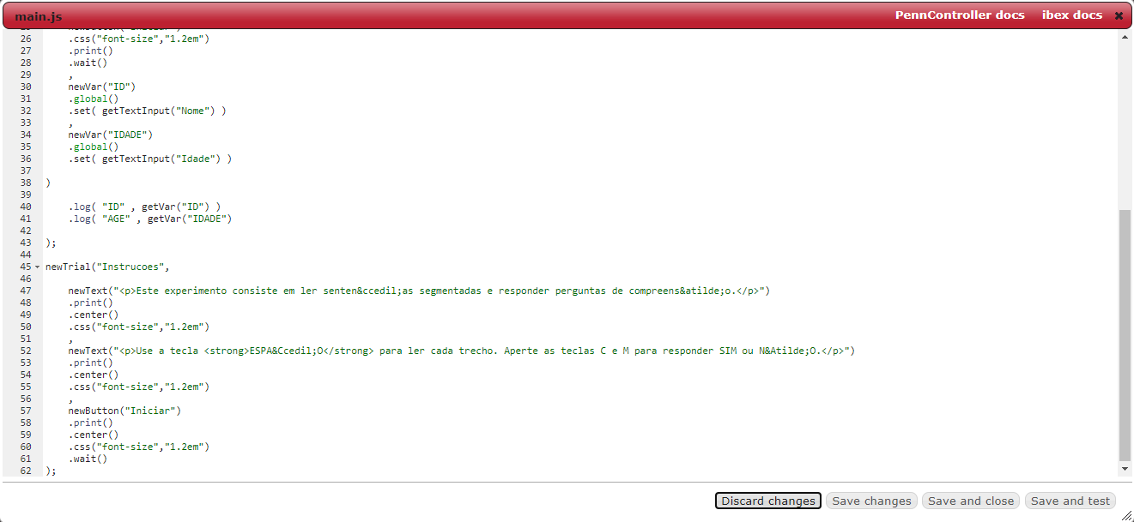

Slide 37
O comando .center() centraliza o elementos de texto (newText) e o botão (newButton)

Slide 38
Os códigos de HTML <p> e </p>
indicam parágrafo.

Slide 39
Os códigos de HMTL <strong> e </strong>
colocam o texto em negrito.

Slide 40
O PCIBEX não reconhece os sinais diacríticos.
Um solução é usar códigos de HTML UTF-8 ao digitar o texto no editor de script
Um outra solução que não será abordada no escopo desse curso é editar o script externamente (no GitHub ou programa R, por exemplo)

Slide 41
Códigos de HTML UTF-8
Lista completa: https://www.w3schools.com/charsets/ref_html_entities_4.asp
Caractere | Código
ç / Ç | &ccedil; / &Ccedil;
é / É | &eacute; / &Eacute;
Ê / Ê | &ecirc; / &Ecirc;
ã / Ã | &atilde; / &Atilde;

Slide 42
2) Instruções da tarefa
Vamos rodar o experimento para vermos como ficou a tela de boas-vindas junto com as instruções:
https://expt.pcibex.net/ibexexps/minicursolec/la_tela_instrucoes/experiment.html

Slide 43
4) Experimento
Nesta parte da tarefa, o participante verá uma sequência de 4 sentenças.
Cada sentença é seguida de uma pergunta de compreensão do tipo sim ou não.
Observação: a parte de treino segue os mesmos comandos. Por isso, apresentaremos o script somente com a parte do experimento.

Slide 44
Importando o script
Cliquem no símbolo de upload e selecionem o arquivo “script_leitura_ experimento”

Slide 45
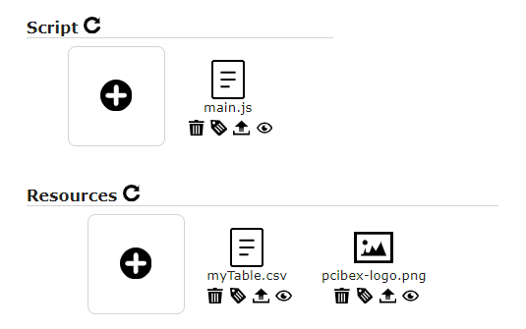
Importando a tabela
Na parte de Resources, precisaremos importar uma tabela.

Slide 46
Importando a tabela
Cliquem no símbolo de upload e selecionem o arquivo “Itens” na pasta chunk_includes

Slide 47
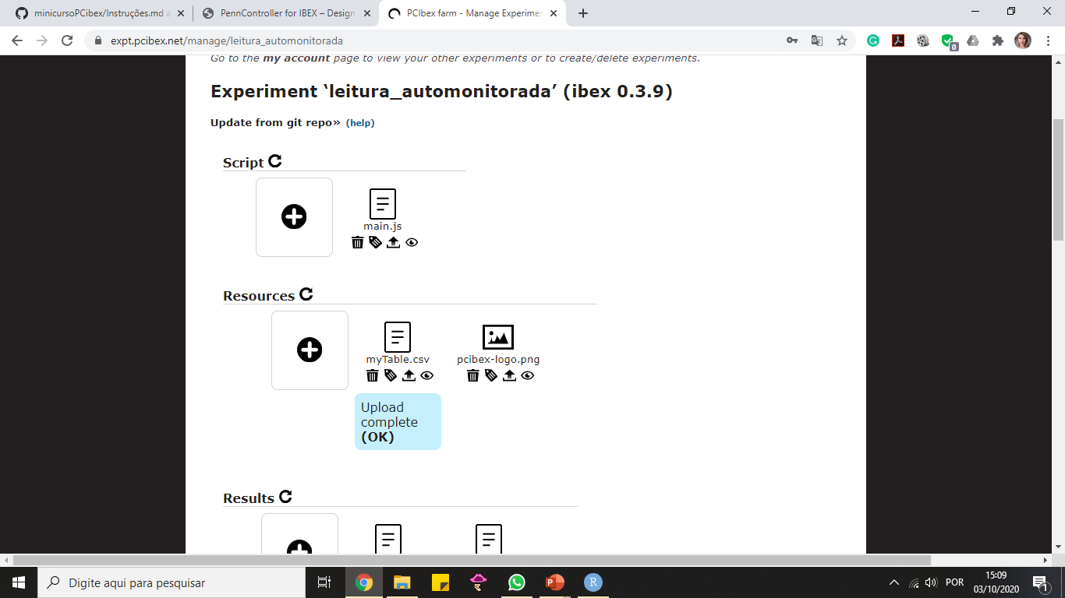
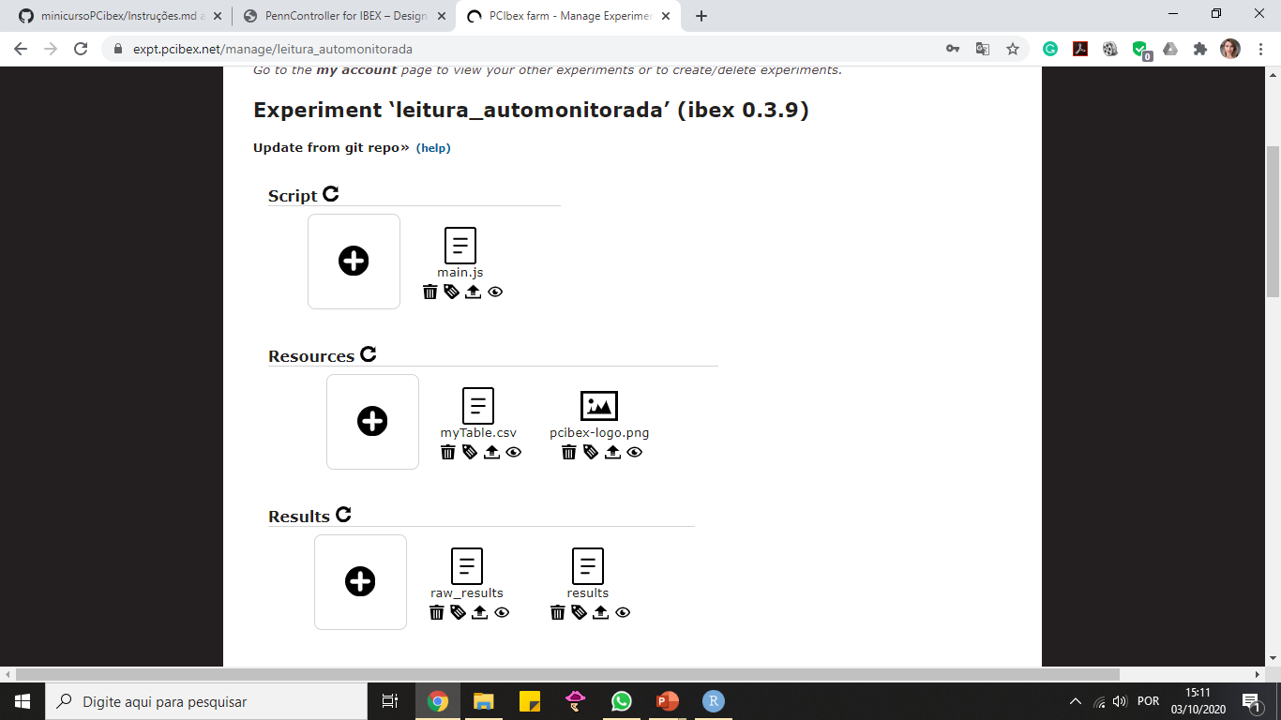
Importando a tabela
Cliquem em OK. Em seguida cliquem no símbolo rename

Slide 48
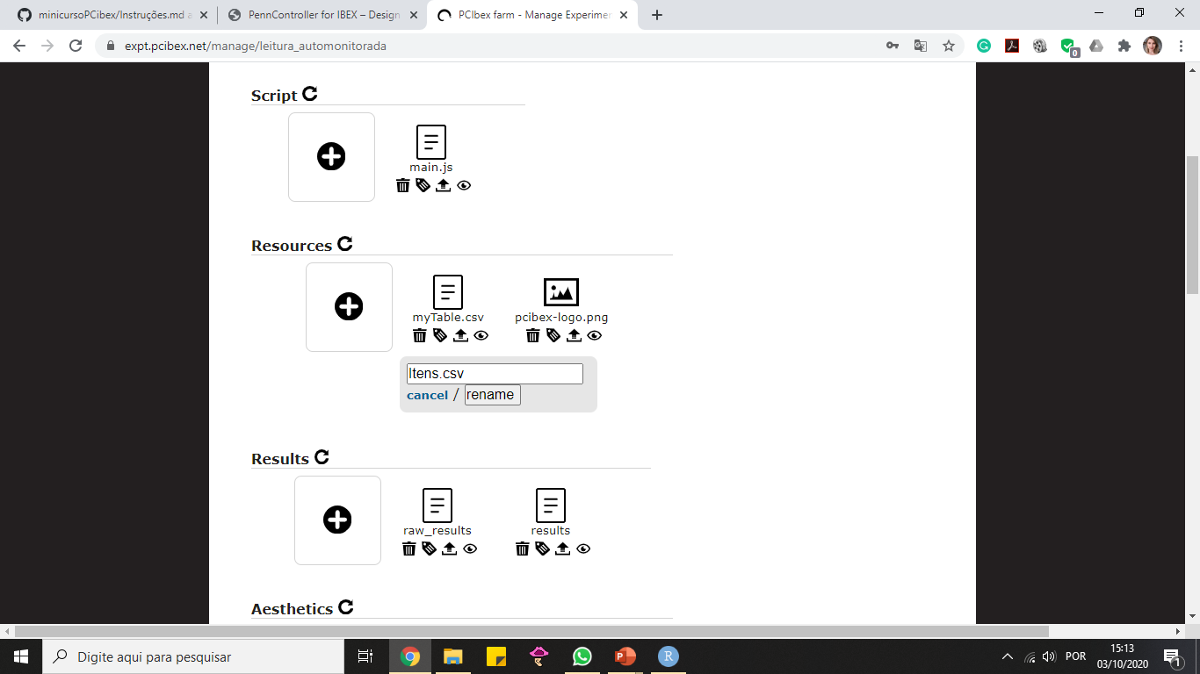

Importando a tabela
Renomeie o arquivo “myTable.csv” para “Itens.csv” e cliquem em rename.

Slide 49
Tabela
Como teremos 4 frases experimentais no script, vamos criar uma tabela para evitarmos de ficar repetindo newTrial() e newText() ao longo do script.
A tabela deve ter o formato .csv (comma-separated-values).
Pode ser feita no bloco de notas (documento txt) ou no Excel.
Ao fazer a tabela no bloco de notas ou no Excel, é fundamental salvar com a codificação UTF-8. Isso resolve a questão dos diacríticos no PCIBEX.
Atenção: depois que você importar a tabela no PCIBEX, não se deve fazer alterações na tabela dentro da plataforma, pois isso desconfigurará os diacríticos.

Slide 50
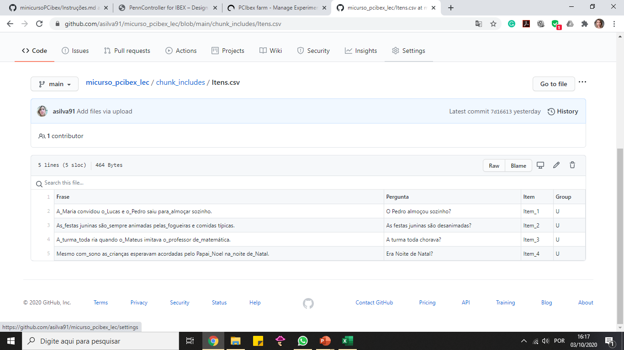
Tabela
Essa é a nossa tabela em formato .csv

Slide 51
Tabela
Vamos ver a tabela no Excel e aprender a salvar em .csv

Slide 52
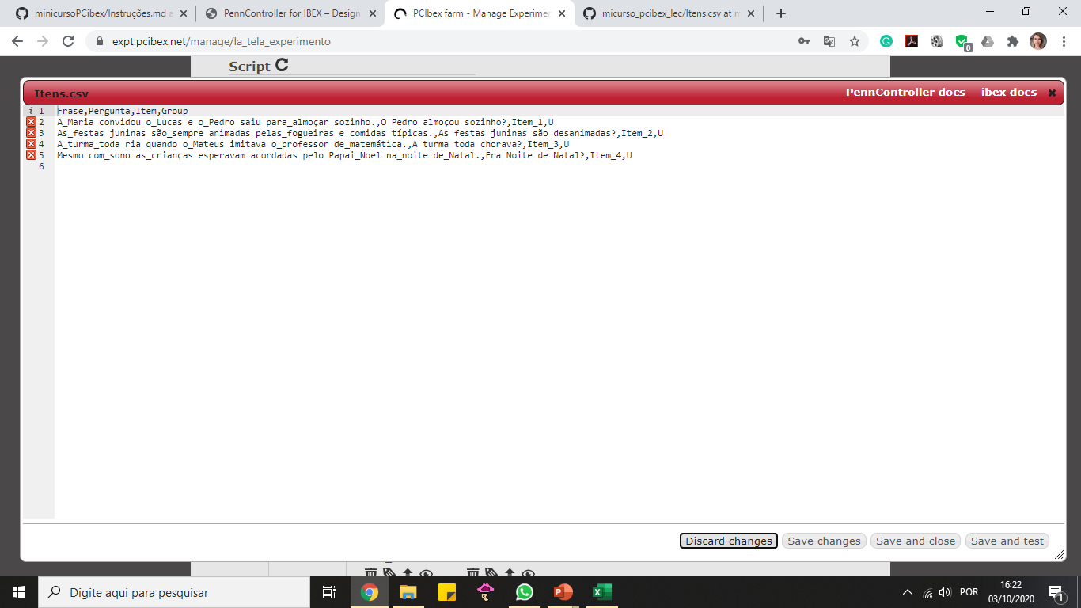
Tabela
Se abrirmos a tabela dentro da plataforma do PCIBEX, teremos a seguinte exibição:

Slide 53
4) Experimento
Vamos voltar ao script. Cliquem no arquivo “main.js”

Slide 54
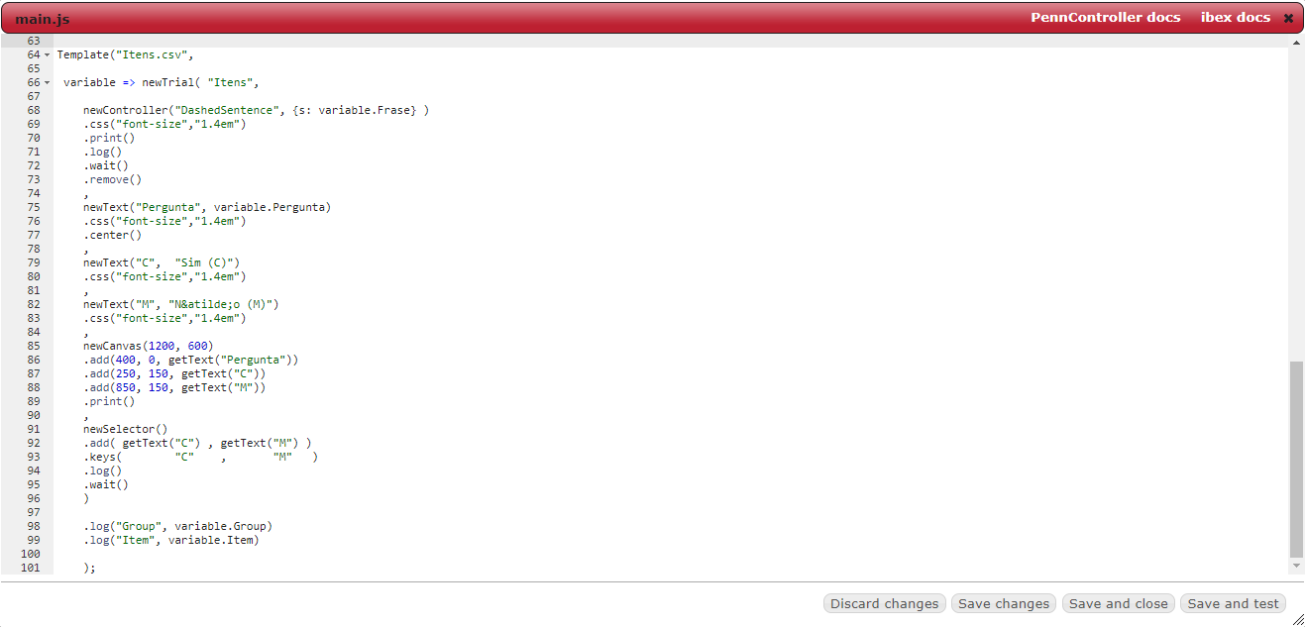
O Template indica o uso da tabela “Itens.csv", todas as linhas desse arquivo serão exibidas na tela.
A função variable vai automaticamente apontar para cada linha da tabela “Itens.csv".

Slide 55
Dashed Sentence
O PCIBEX tem um comando que segmenta as frases de forma automática: o Dashed Sentence.
Com esse comando, as frases aparecem como uma sequência de traços.

Slide 56
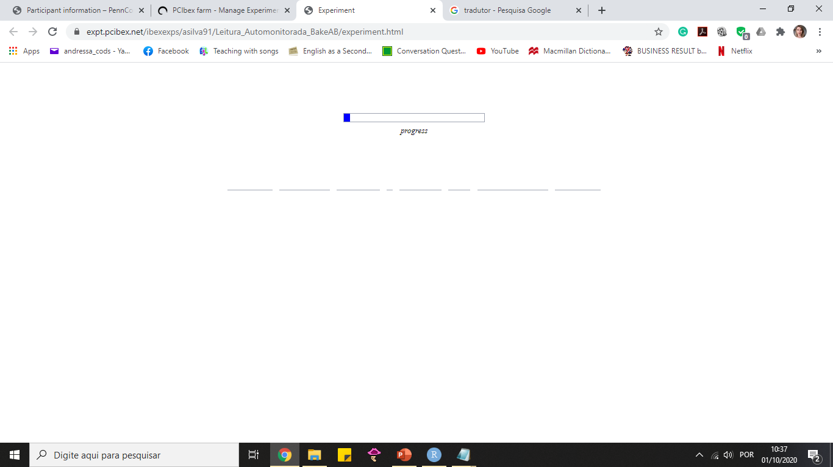
Dashed Sentence

Slide 57
DashedSentence: segmenta automaticamente a frase dentro de {s: “...”}
O comando variable aponta para todas as linhas da coluna Frase da tabela “Itens.csv" (ver a tabela)
.log(): grava os resultados de reação de tempo de cada segmento da frase.
.wait(): o segmento subsequente só aparecerá quando o participante apertar a tecla "espaço" do teclado.
.remove(): o segmento anterior some da tela, dando lugar ao segmento subsequente.

Slide 58
Tabela

Slide 59
O comando variable aponta para todas as linhas da coluna Pergunta da tabela “Itens.csv" (ver a tabela)
Nos elementos de newText() se encontram as opções de resposta para a pergunta.

Slide 60
Tabela

Slide 61
O elemento newCanvas() traz as configurações sobre a disposição da pergunta e as opções "Sim" e "Não" na tela. O "Sim" será exibido à esquerda e o "Não" à direita, ambos abaixo da pergunta.

Slide 62
O elemento newSelector() possibilita a seleção das opções "Sim" e "Não" através do mouse ou das teclas "C" e "M".
As duas opções são adicionadas através de .add (getText (“C"), getText (“M"))e keys() que estão associados respectivamente às teclas C e M, especificadas nas linhas 79 e 82.

Slide 63
O comando .log() envia para o arquivo “Results" qual opção foi selecionada.
O comando .wait() faz com que o próximo item só seja exibido quando uma das opções for escolhida.

Slide 64
Os comandos de .log() enviam para o arquivo de resultados informações sobre qual lista foi rodada ("Group") e os tipos de itens rodados ("Item").

Slide 65
Tabela

Slide 66
4) Experimento
Vamos rodar o experimento!
https://expt.pcibex.net/ibexexps/minicursolec/la_tela_experimento/experiment.html

Slide 67
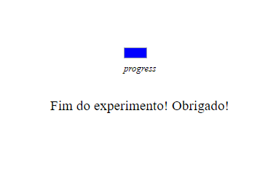
5) Tela final do experimento
Vamos criar a tela final do experimento!

Slide 68
Importando o script
Cliquem no símbolo de upload e selecionem o arquivo “script_leitura_completo”

Slide 69
Importando o script
Cliquem em OK e abram e em seguida cliquem no arquivo “main.js”

Slide 70
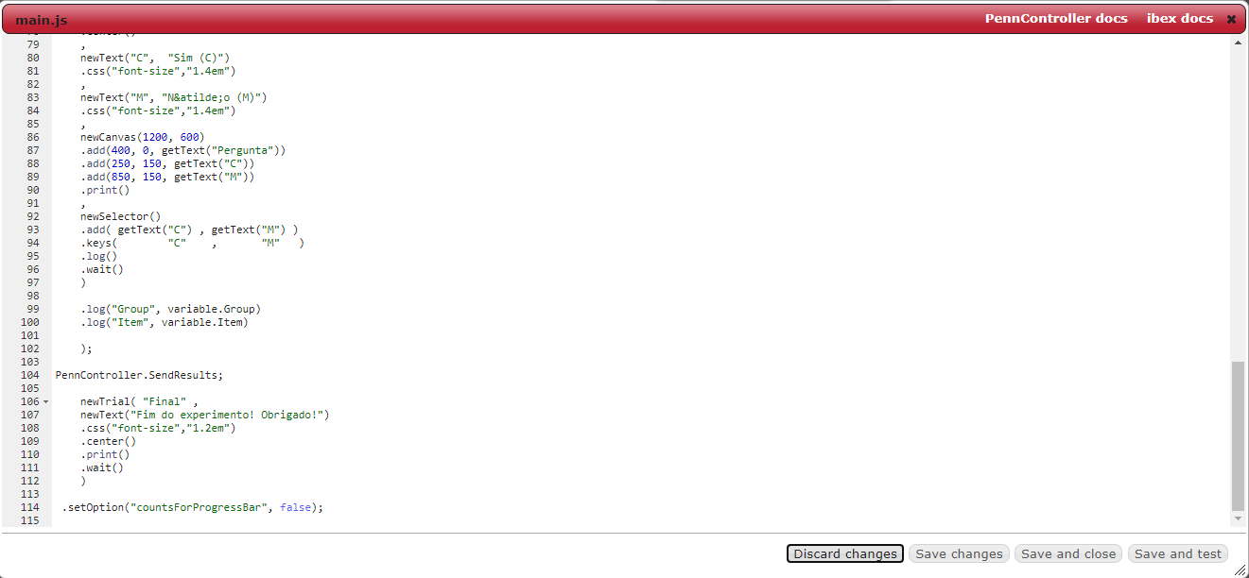
Esse comando grava os resultados do experimento inteiro.

Slide 71
Esse comando indica que a barra de progresso está totalmente completa durante a exibição da mensagem final do experimento. A mensagem final não é contada como um item experimental.

Slide 72
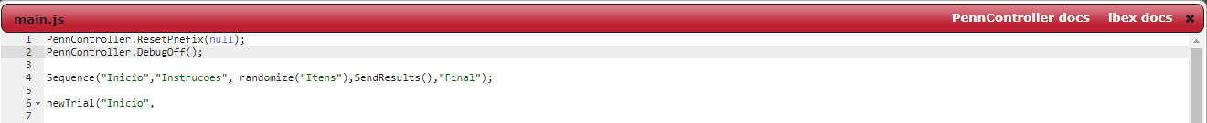
5) Tela final do experimento
Agora que o experimento está completamente pronto, podemos adicionar o comando PennController.DebugOff(); para desabilitar a caixa do Debug.

Slide 73
5) Tela final do experimento
Vamos rodar o experimento inteiro! Está pronto para compartilhar com os participantes!
https://expt.pcibex.net/ibexexps/minicursolec/leitura_automonitorada/experiment.html

Slide 74
Resultados
Vamos ver como fica o arquivo de resultados!

Slide 75
Leitura dos Resultados

Slide 76
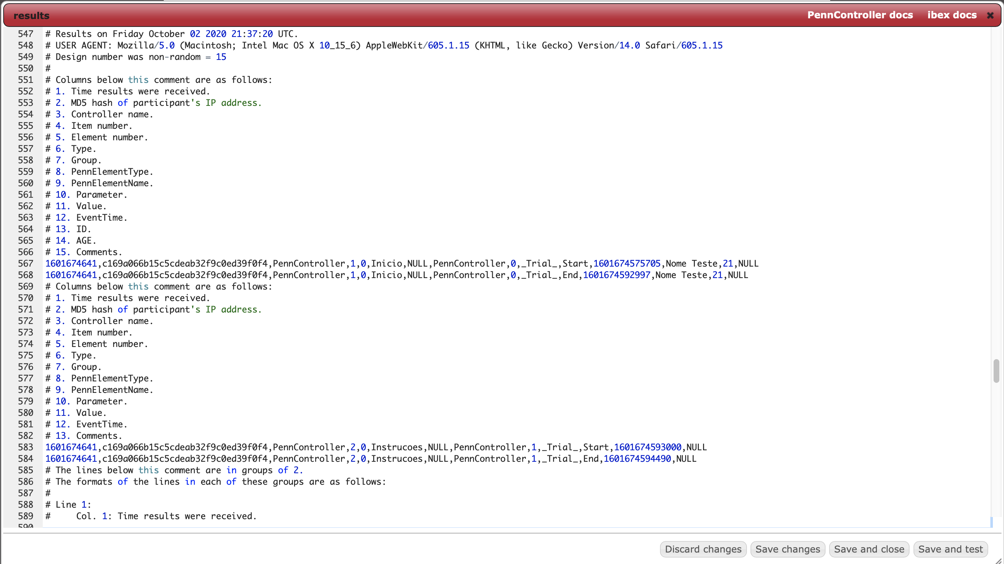
Tela de resultados - Leitura Automonitorada

Slide 77
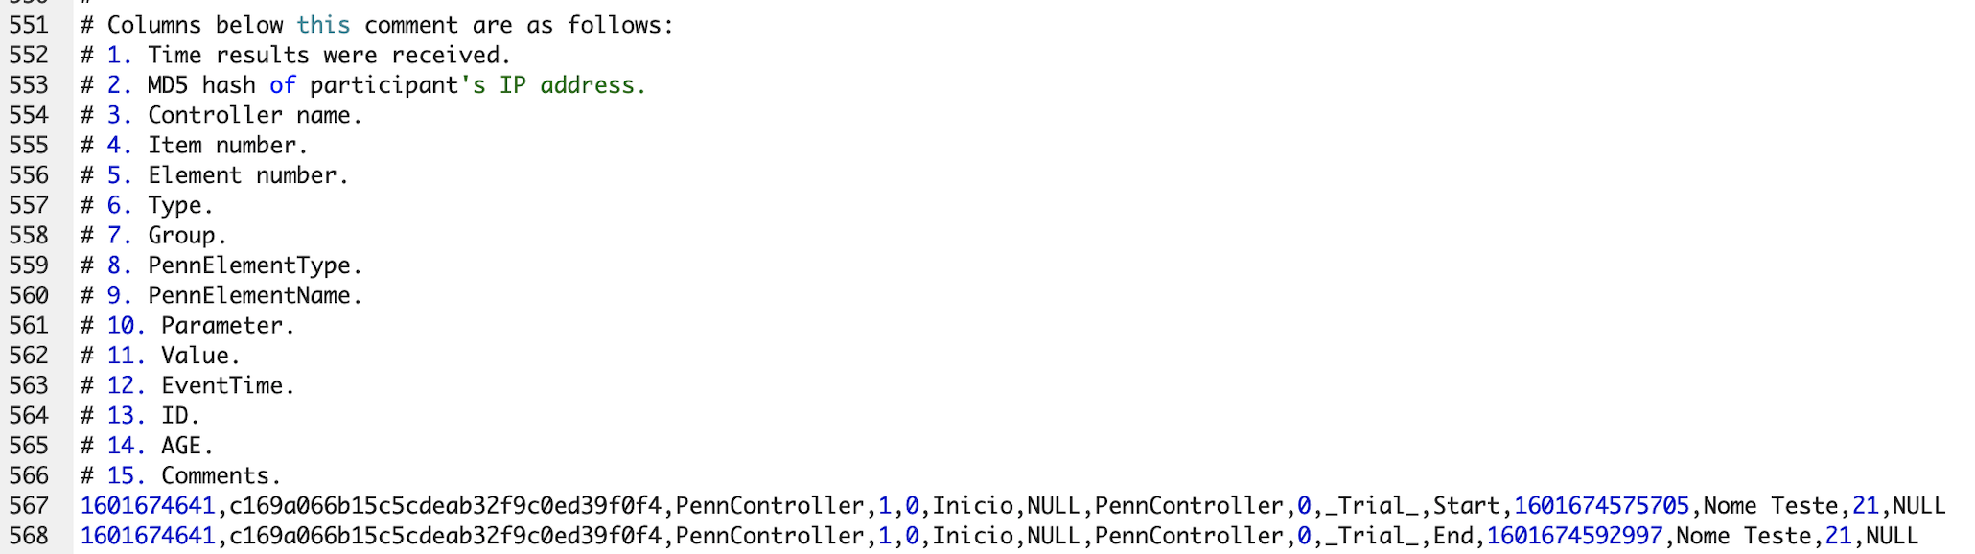
Elementos da tela de resultados - Início
1 2 3 4 5 6 7 8 9 10 11 12 13 14 15

Slide 78
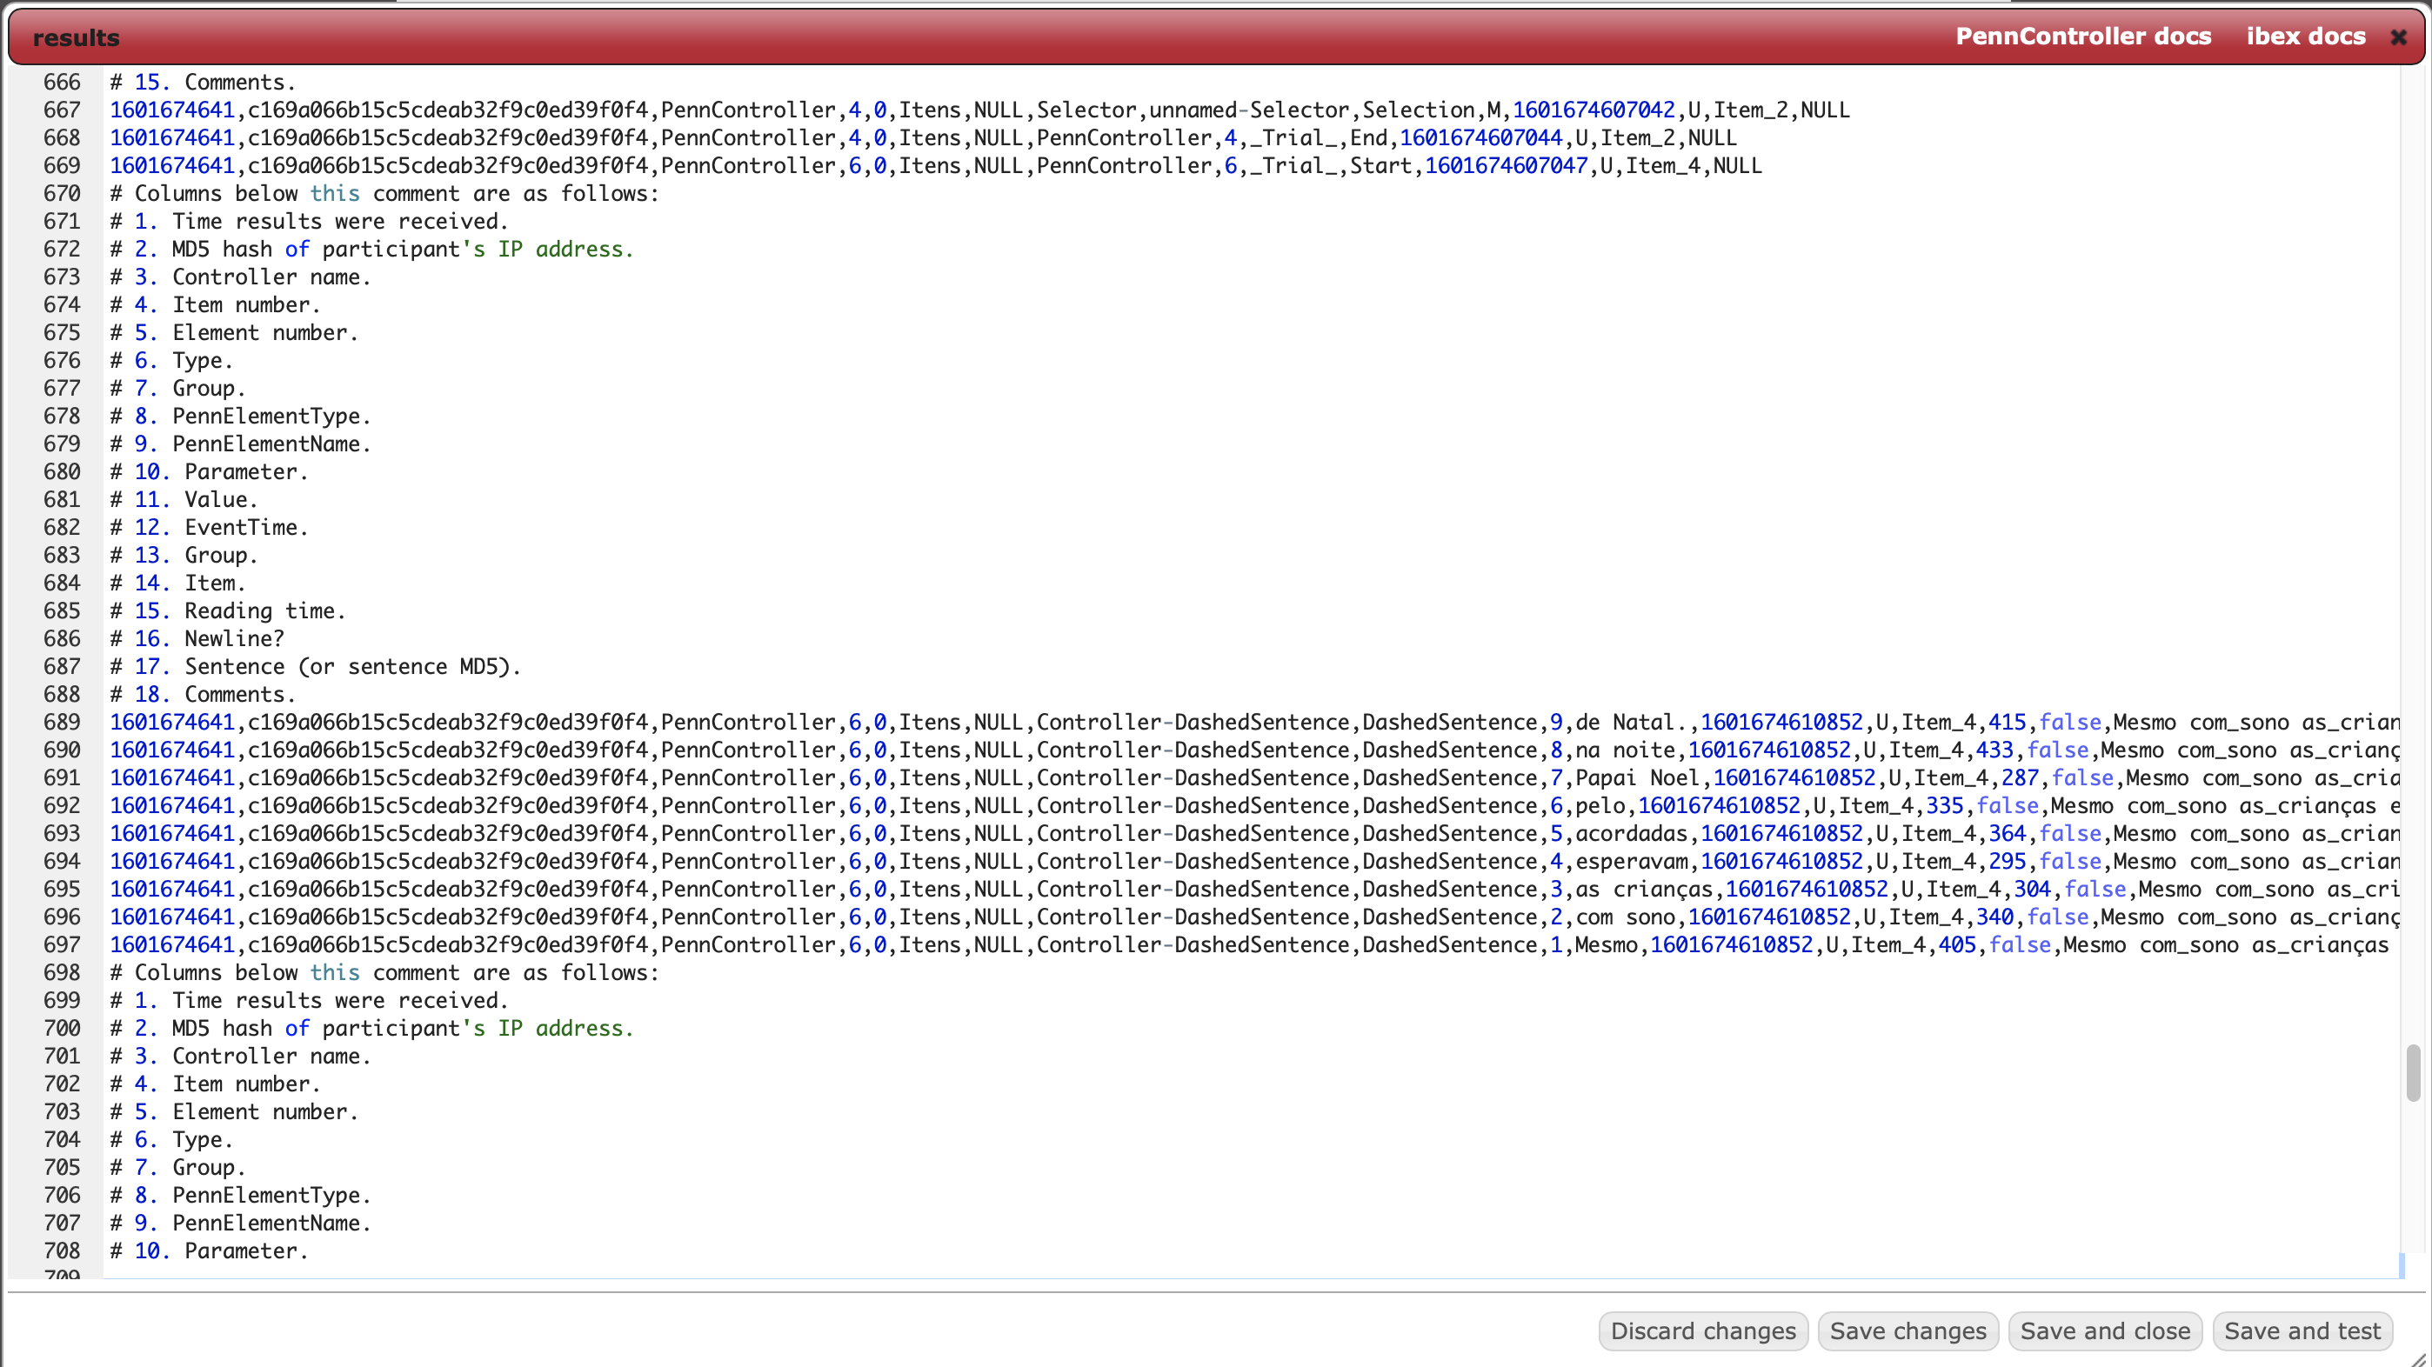
Tela de resultados – Leitura automonitorada - itens

Slide 79
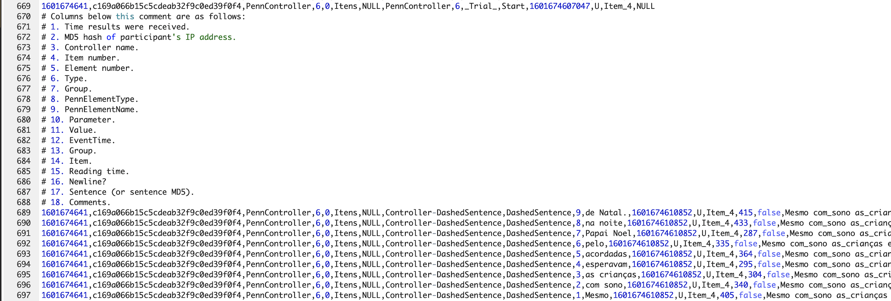
Elementos da tela de resultados - itens
1 2 3 4 5 6 7 8 9

Slide 80
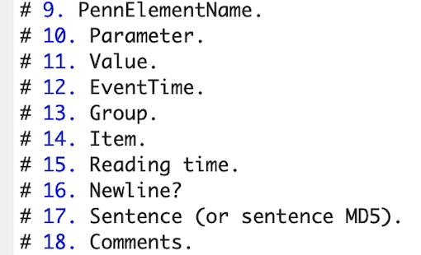
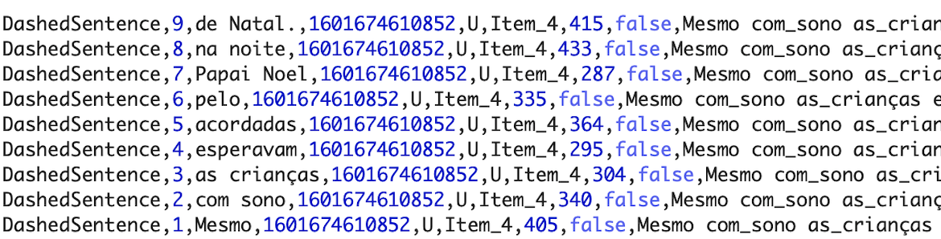
Tempo de leitura (ou Tempo de Reação)
9 10 11 12 13 14 15 16 17
Tem de leitura de cada
fragmento da frase

Slide 81
Escolha da Opção de resposta
Resposta selecionada

Slide 82
Referências
JIANG, N. Conducting Reaction Time Research in Second Language Studies. New York: Routledge Taylor & Francis, 2012.
RAYNER, K., & CLIFTON, C., Jr. Language processing. In: MEDIN, D. (Volume Editor). Steven’s Handbook of Experimental Psychology: Memory and Cognitive Processes. Third Edition: Volume 2. New York: John Wiley and Sons, Inc. Copyright John Wiley & Sons, Inc. 2002, p. 261-316.
ZEHR, J.; SCHWARZ, F. PennController for Internet Based Experiments (IBEX). 2018. < https://doi.org/10.17605/OSF.IO/MD832 > Acesso em 05 de outubro de 2020.

Slide 83

Por hoje é só!

